Slide 1
Буквы Б,З, Písmená B,Z
Ruský jazyk pre 7.ročník
PaedDr.S.Štefanská

Slide 2
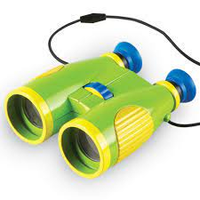
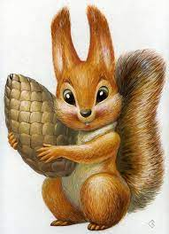
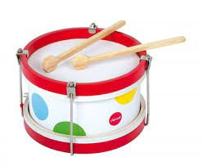
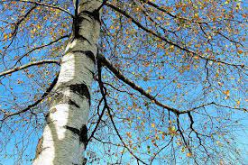
Буква Б,б,
Буква Б-вторая буква русского алфавита
обозначает согласный звонкий звук,твёр-
дый (Б) и мягкий (Б’)
бабочка
бинокль
белочка
барабан
берёза

Slide 3
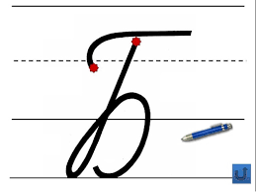
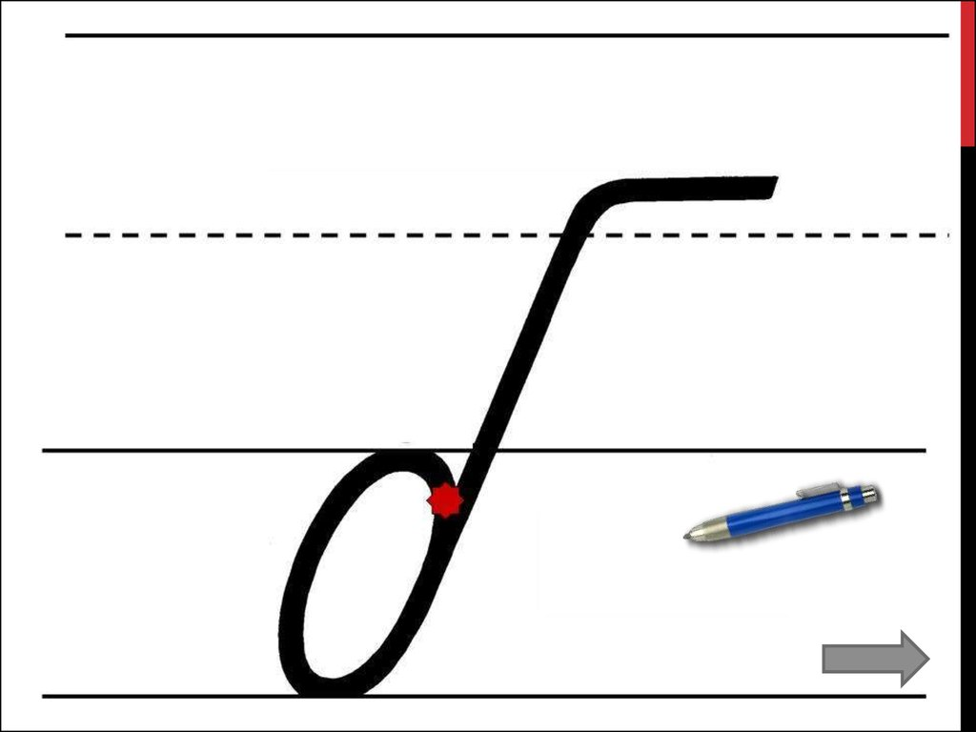
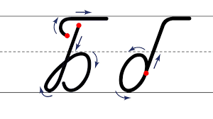
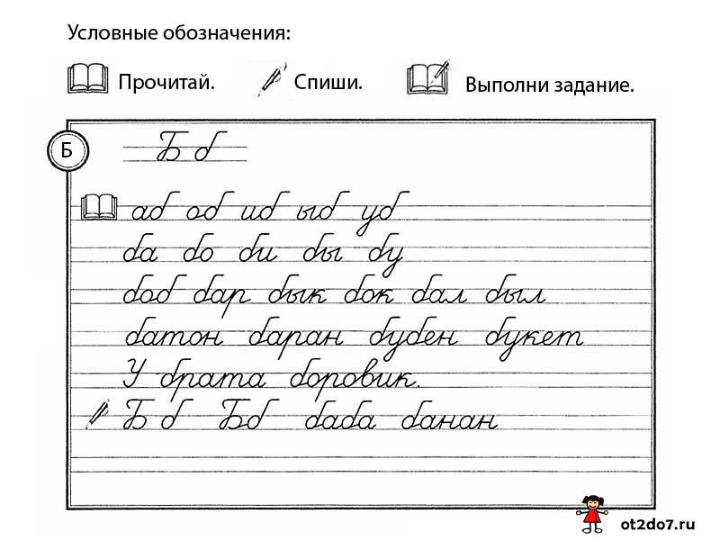
Как пишется буква Б,б,

Slide 4
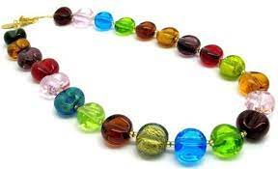
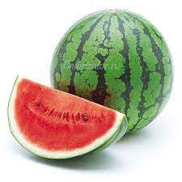
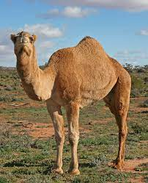
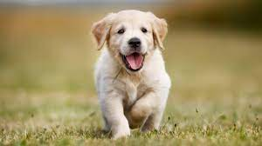
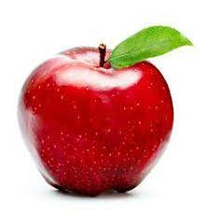
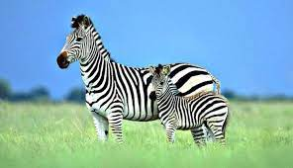
Какая буква потерялась? Aké písmeno sa stratilo
- усы
ар-уз
вер-люд
зе-ра
со-ака
я-локо

Slide 5
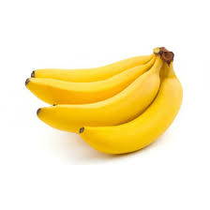
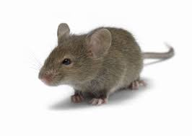
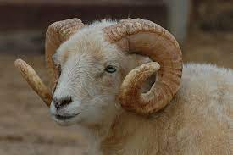
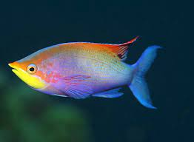
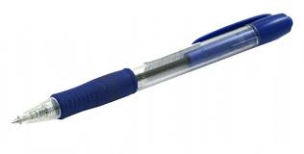
Найди слова на букву Б! Nájdi slová na písmeno B!

Slide 6
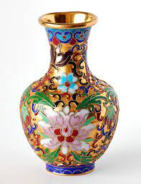
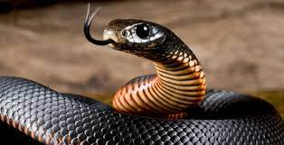
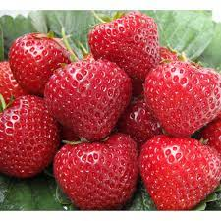
Буква З,з,
Буква З девятая буква русского алфавита
Он обозначает согласный звонкий звук,
твёрдый (З) и мягкий (З’)
ваза
змея
звёзда
земляника

Slide 7
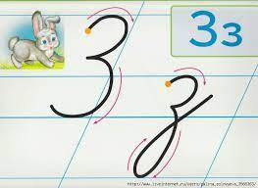
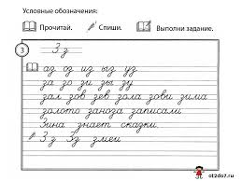
Как пишется буква З,з,

Slide 8
Písmená B,Z
Písmeno B je druhé písmeno ruskej abecedy
Písmeno Z je deviate písmeno ruskej abecedy
Písmená B,Z : znelé, tvrdé a mäkké spolu-
hlásky

Slide 9
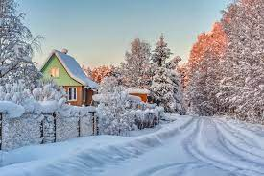
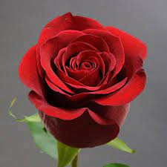
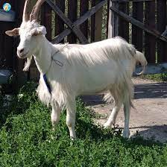
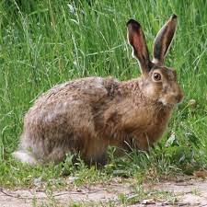
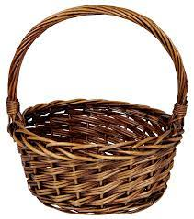
Какая буква потерялась?
ро-а
-има
кор-ина
ко-зёл
-аяц

Slide 10
Precvič si písanie písmen Б,б,З,з
б,______________________________________
ба,об,бу,________________________________
бл,бм,бя________________________________
Б,______________________________________
з,______________________________________
аз,зм,зк________________________________
З______________________________________

